Slide 1

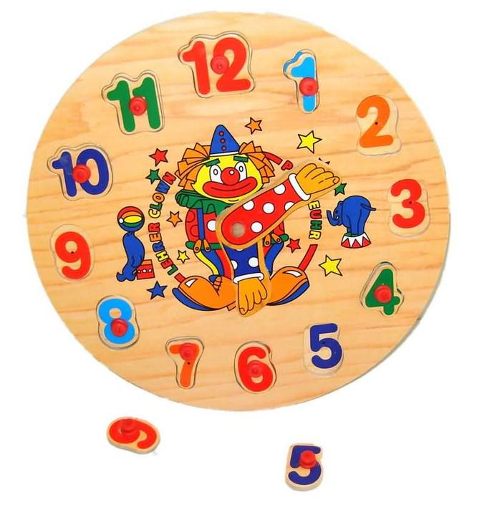
Весёлые цифры

Slide 2

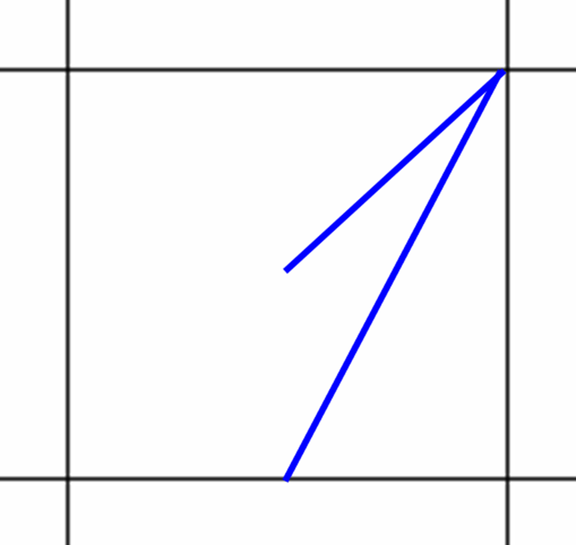
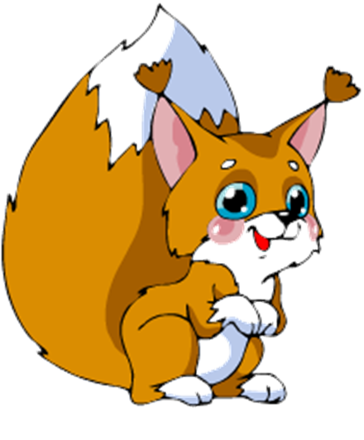
Стоит единичка,
Похожа на спичку.
Она просто черточка
С маленькой челочкой

Slide 3
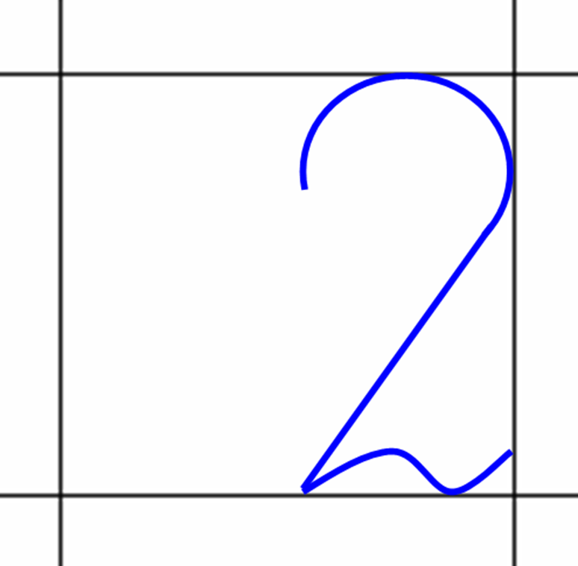

По воде скользит едва,
Словно лебедь, цифра два.
Шею выгнула дугой,
Гонит волны за собой.

Slide 4
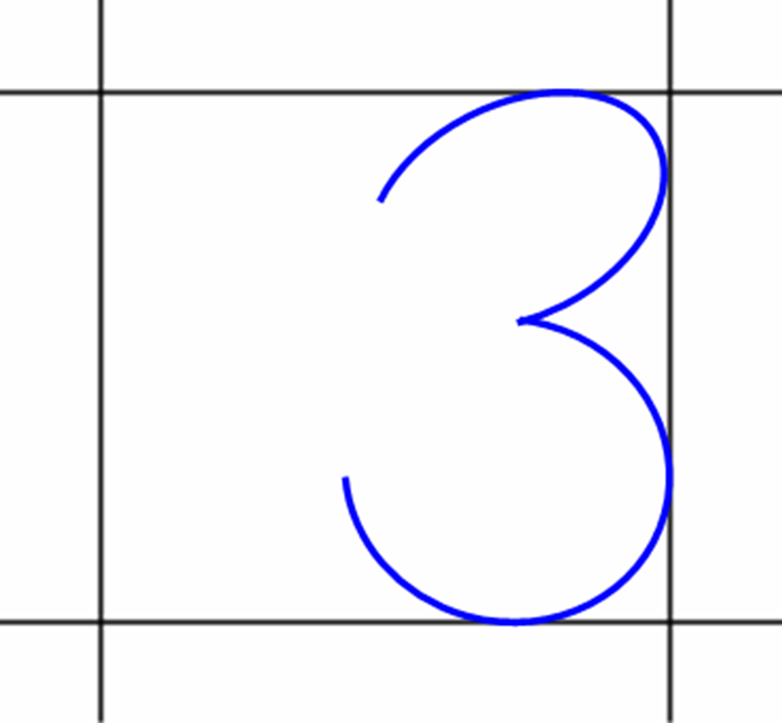


Два крючочка, посмотри,
Получилась цифра три.
Но на эти два крючка
Не насадишь червячка.

Slide 5
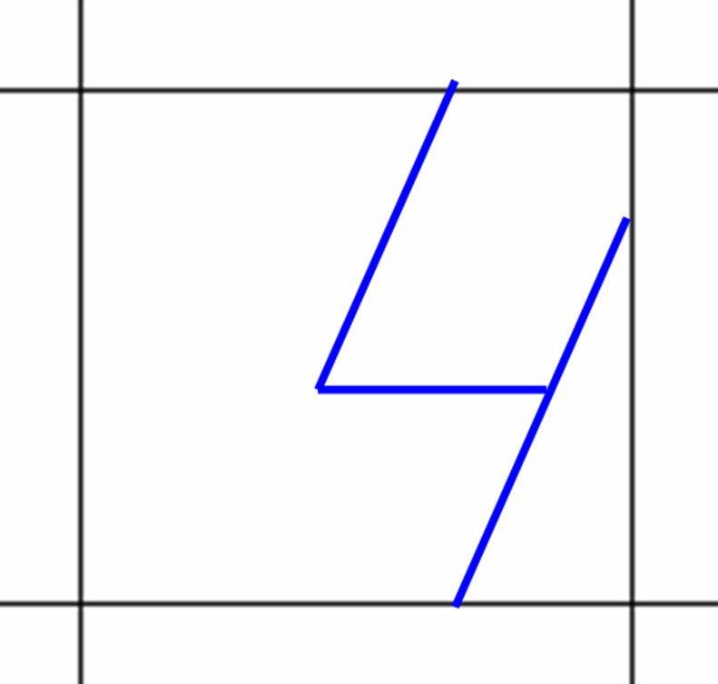


Вилку как-то уронили,
Один зубчик отломили.
Вилка эта в целом мире
Называется "четыре"

Slide 6
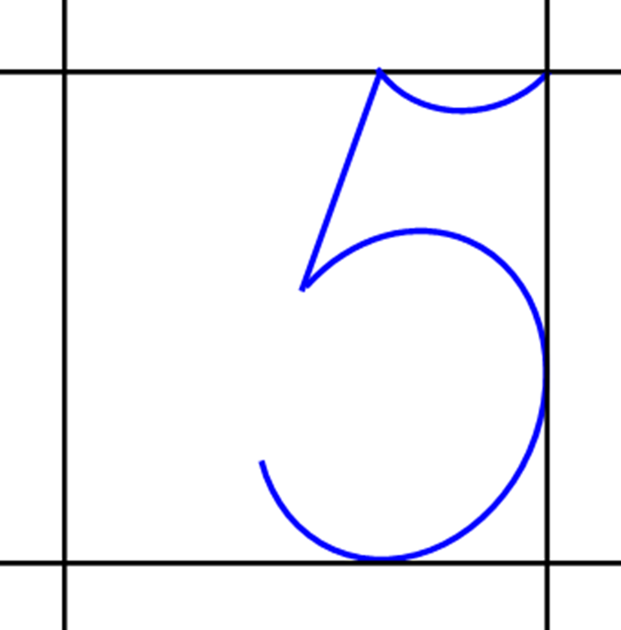


Цифра пять - с большим брюшком,
Носит кепку с козырьком.
В школе эту цифру пять
Дети любят получать.

Slide 7
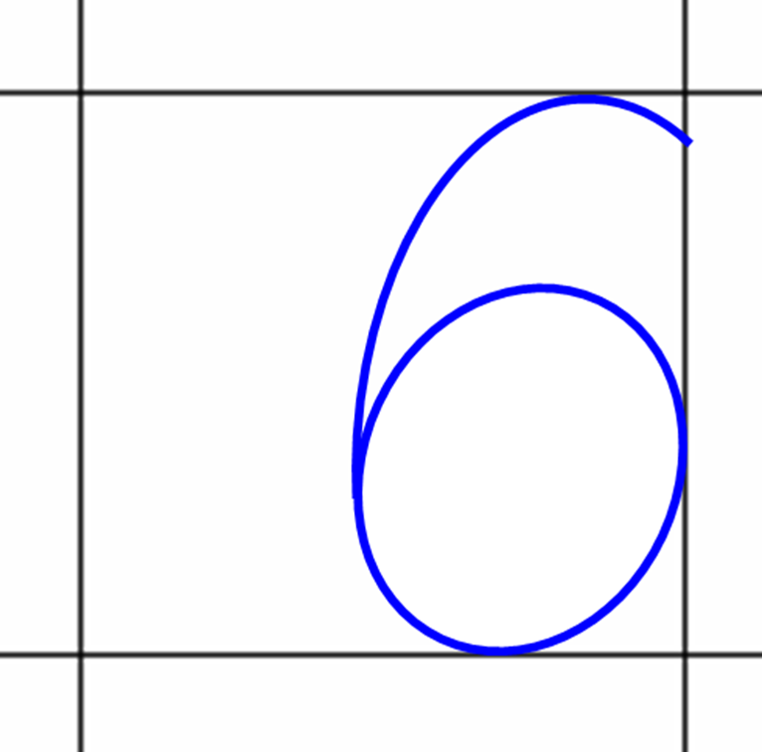


Что за вишенка, дружок,
Кверху загнут стебелек?
Ты ее попробуй съесть,
Эта вишня - цифра шесть.

Slide 8
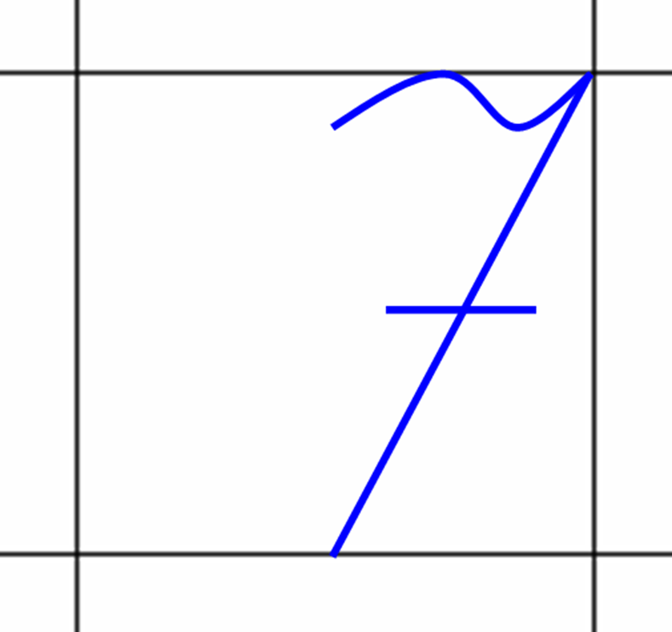

Я такую кочергу
Сунуть в печку не смогу.
Про нее известно всем,
Что она зовется "семь".

Slide 9
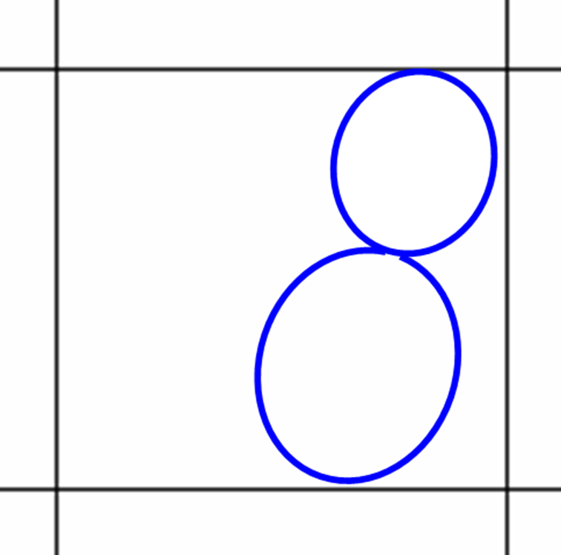

Вилась веревочка, вилась,
В две петельки заплелась.
"Что за цифра?" - маму спросим.
Мама нам ответит: "Восемь".

Slide 10
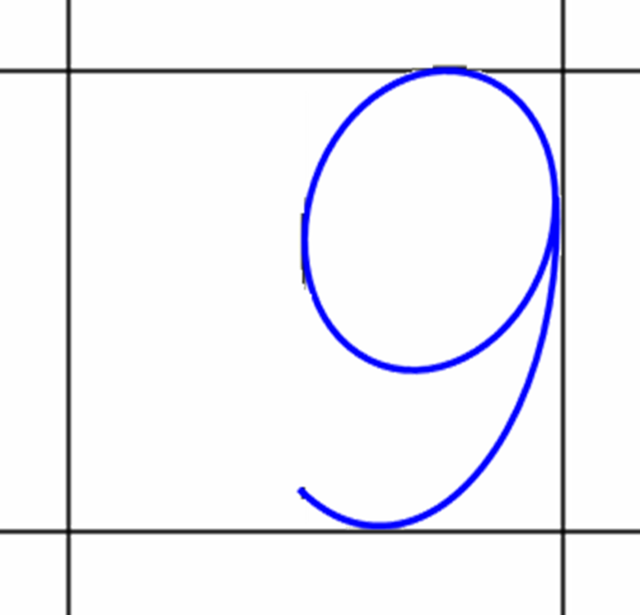

Ветер сильный дул и дул,
Вишенку перевернул.
Цифра шесть, скажи на милость,
В цифру девять превратилась.

Slide 11
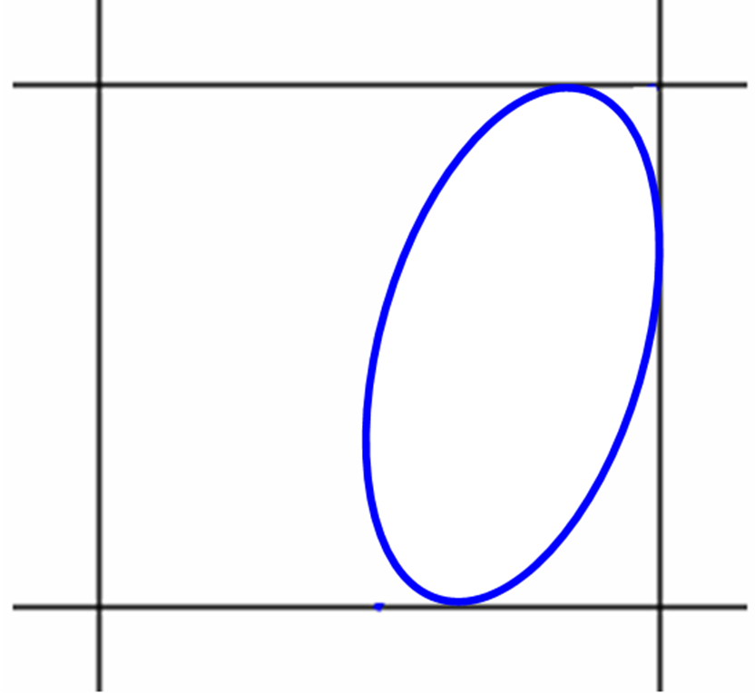
Ноль похож на букву О,
Он не значит ничего.
Но любую цифру враз
Увеличит в десять раз.

